Slide 1
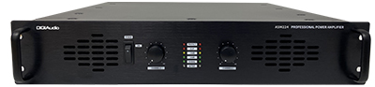
POWER AMPLIFIER
ASM280
오디오 신호처리 회로에 필요한 레벨증폭
정격출력 : 800W (8Ω) / 1,100W (4Ω), 2CH
형태 : 랙타입
신호대잡음비 : 104dB
임력임피던스 : 30kΩ
사용전압 : AC 220V / 60Hz
무게 : 15kg
외형규격(W x H x D)mm : 482 x 88 x 440
전고조파의율 : 0.06%
종류 : SR앰프
입력단자 : XLR Combo
주파수응답 : 20~20,000Hz
입력감도 : 4dBu
출력임피던스 : 8Ω, 4Ω
소비전력 : 1,034W

